Slide 1
Путешествие в риторику

Slide 2
Слова умеют плакать и смеяться,
Приказывать, молить и заклинать.
И, словно сердце, кровью обливаться,
И равнодушно холодом дышать.
И всё это про слова, ведь именно с помощью них мы общаемся, понимаем друг друга, выражаем свои чувства. Словом можно наградить, словом можно и обидеть. Мои маленькие друзья, а вы знаете, для того, чтобы стать талантливыми собеседниками есть специальная наука! Называется она - РИТОРИКА.

Slide 3
Чему вы научились? ( Слушать и слышать. Красиво говорить.)
Когда ты хочешь молвить слово,
Мой друг, подумай, не спеши.
Оно бывает то сурово,
То рождено теплом души.
На доброе слово не надо скупиться,
Сказать это слово – что дать напиться.
Со словом обидным нельзя торопиться,
Чтоб завтра себя самого не стыдиться.

Slide 4
Состязания интеллектуалов
Где впервые появилась наука Риторика?
Чему учит риторика?
Как называют человека, обладающего красноречием?

Slide 5
Древняя греция

Slide 6
Учит владеть словом, учит красноречию

Slide 8
РИТОР ОРАТОР
Кому принадлежат слова «Риторика есть наука… красно говорить и писать»?

Slide 9
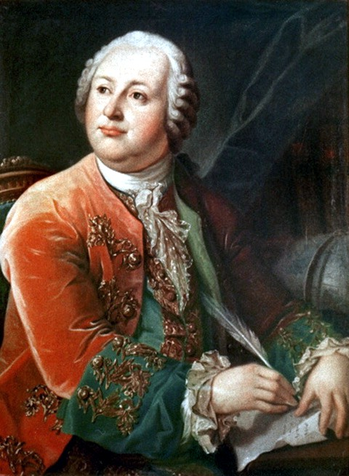
М. В. ЛОМОНОСОВ

Slide 10
СКОРОГОВОРКИНО
- Говори, не торопись и смотри не ошибись.
1. Я по камешкам пошел – шубу шёлкову нашел.
2. Тары-бары, растабары!
У Варвары куры стары
3. Шла собака через мост, четыре лапы, пятый хвост.
4. От топота копыт пыль по полю летит.
5.Расскажите про покупки, Про какие про покупки? Про покупки, про покупки, Про покупочки мои.

Slide 11
6.Четыре черненьких, чумазеньких чертенка Чертили черными чернилами чертеж.
7.Кукушка кукушонку купила капюшон. Надел кукушонок капюшон. Как в капюшоне он смешон!
8.Говорил попугай попугаю: Я тебя, попугай, попугаю. Отвечает ему попугай: Попугай, попугай, попугай
9.На опушке в избушке Живут старушки-болтушки. У каждой старушки лукошко, В каждом лукошке кошка, Кошки в лукошках шьют старушкам сапожки.

Slide 12
10.До города дорога в гору.
От города – с горы.
11.Вы малину мыли ли ?
Мыли, но не мылили.
12.Белые бараны били в барабаны.
13.Забавной обезьяне бросили бананы, Бросили бананы забавной обезьяне. 14. У Кондрата куртка коротковата.

Slide 14
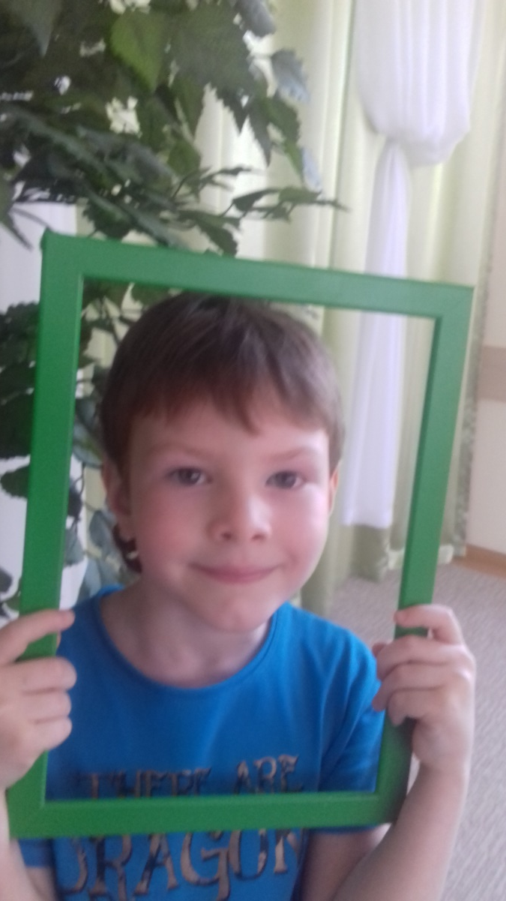
ФОТОГРАФИЯ

Slide 15
МЫ ЛЮБИМ ИГРАТЬ С НАШИМИ КУКЛАМИ

Slide 16
РЕКЛАМА

Slide 17
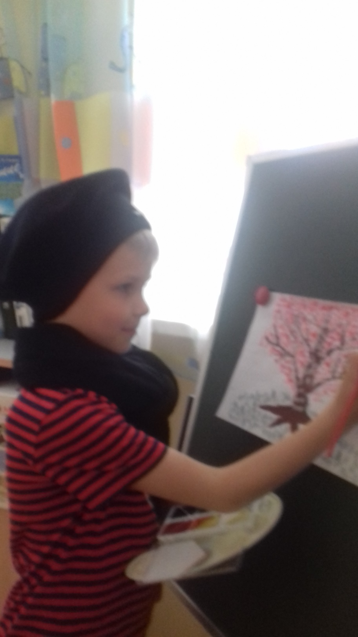

Slide 18
ХУДОЖНИК

Slide 19
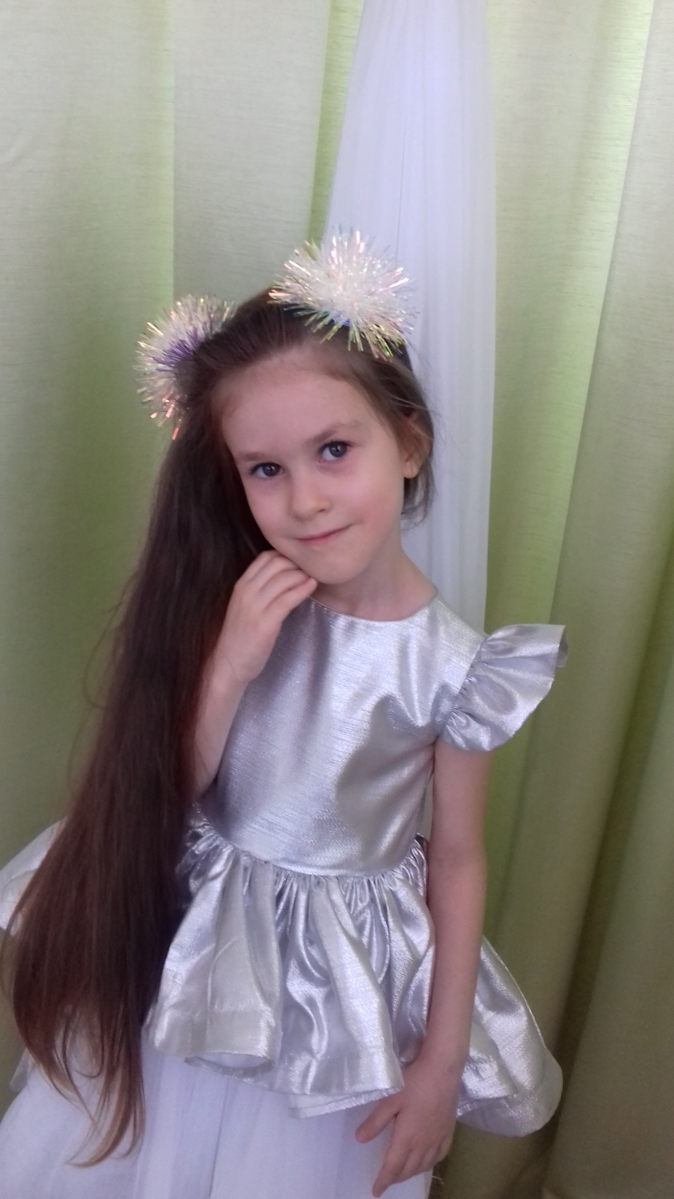

Slide 20
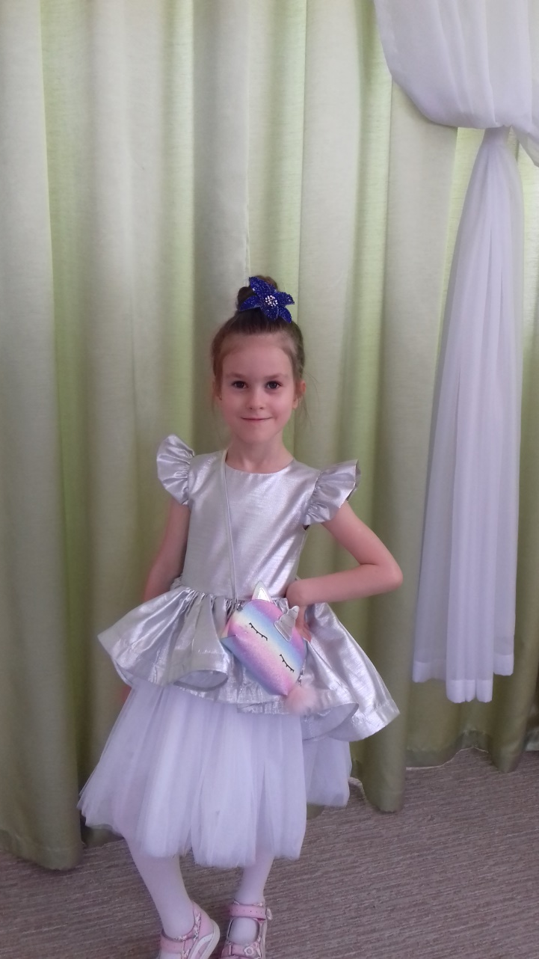
ФОТОМОДЕЛЬ

Slide 21
СПАСИБО ЗА ВНИМАНИЕ.

